Slide 1
CHÀO MỪNG CÁC EM
ĐẾN VỚI BÀI HỌC NGÀY HÔM NAY!

Slide 2
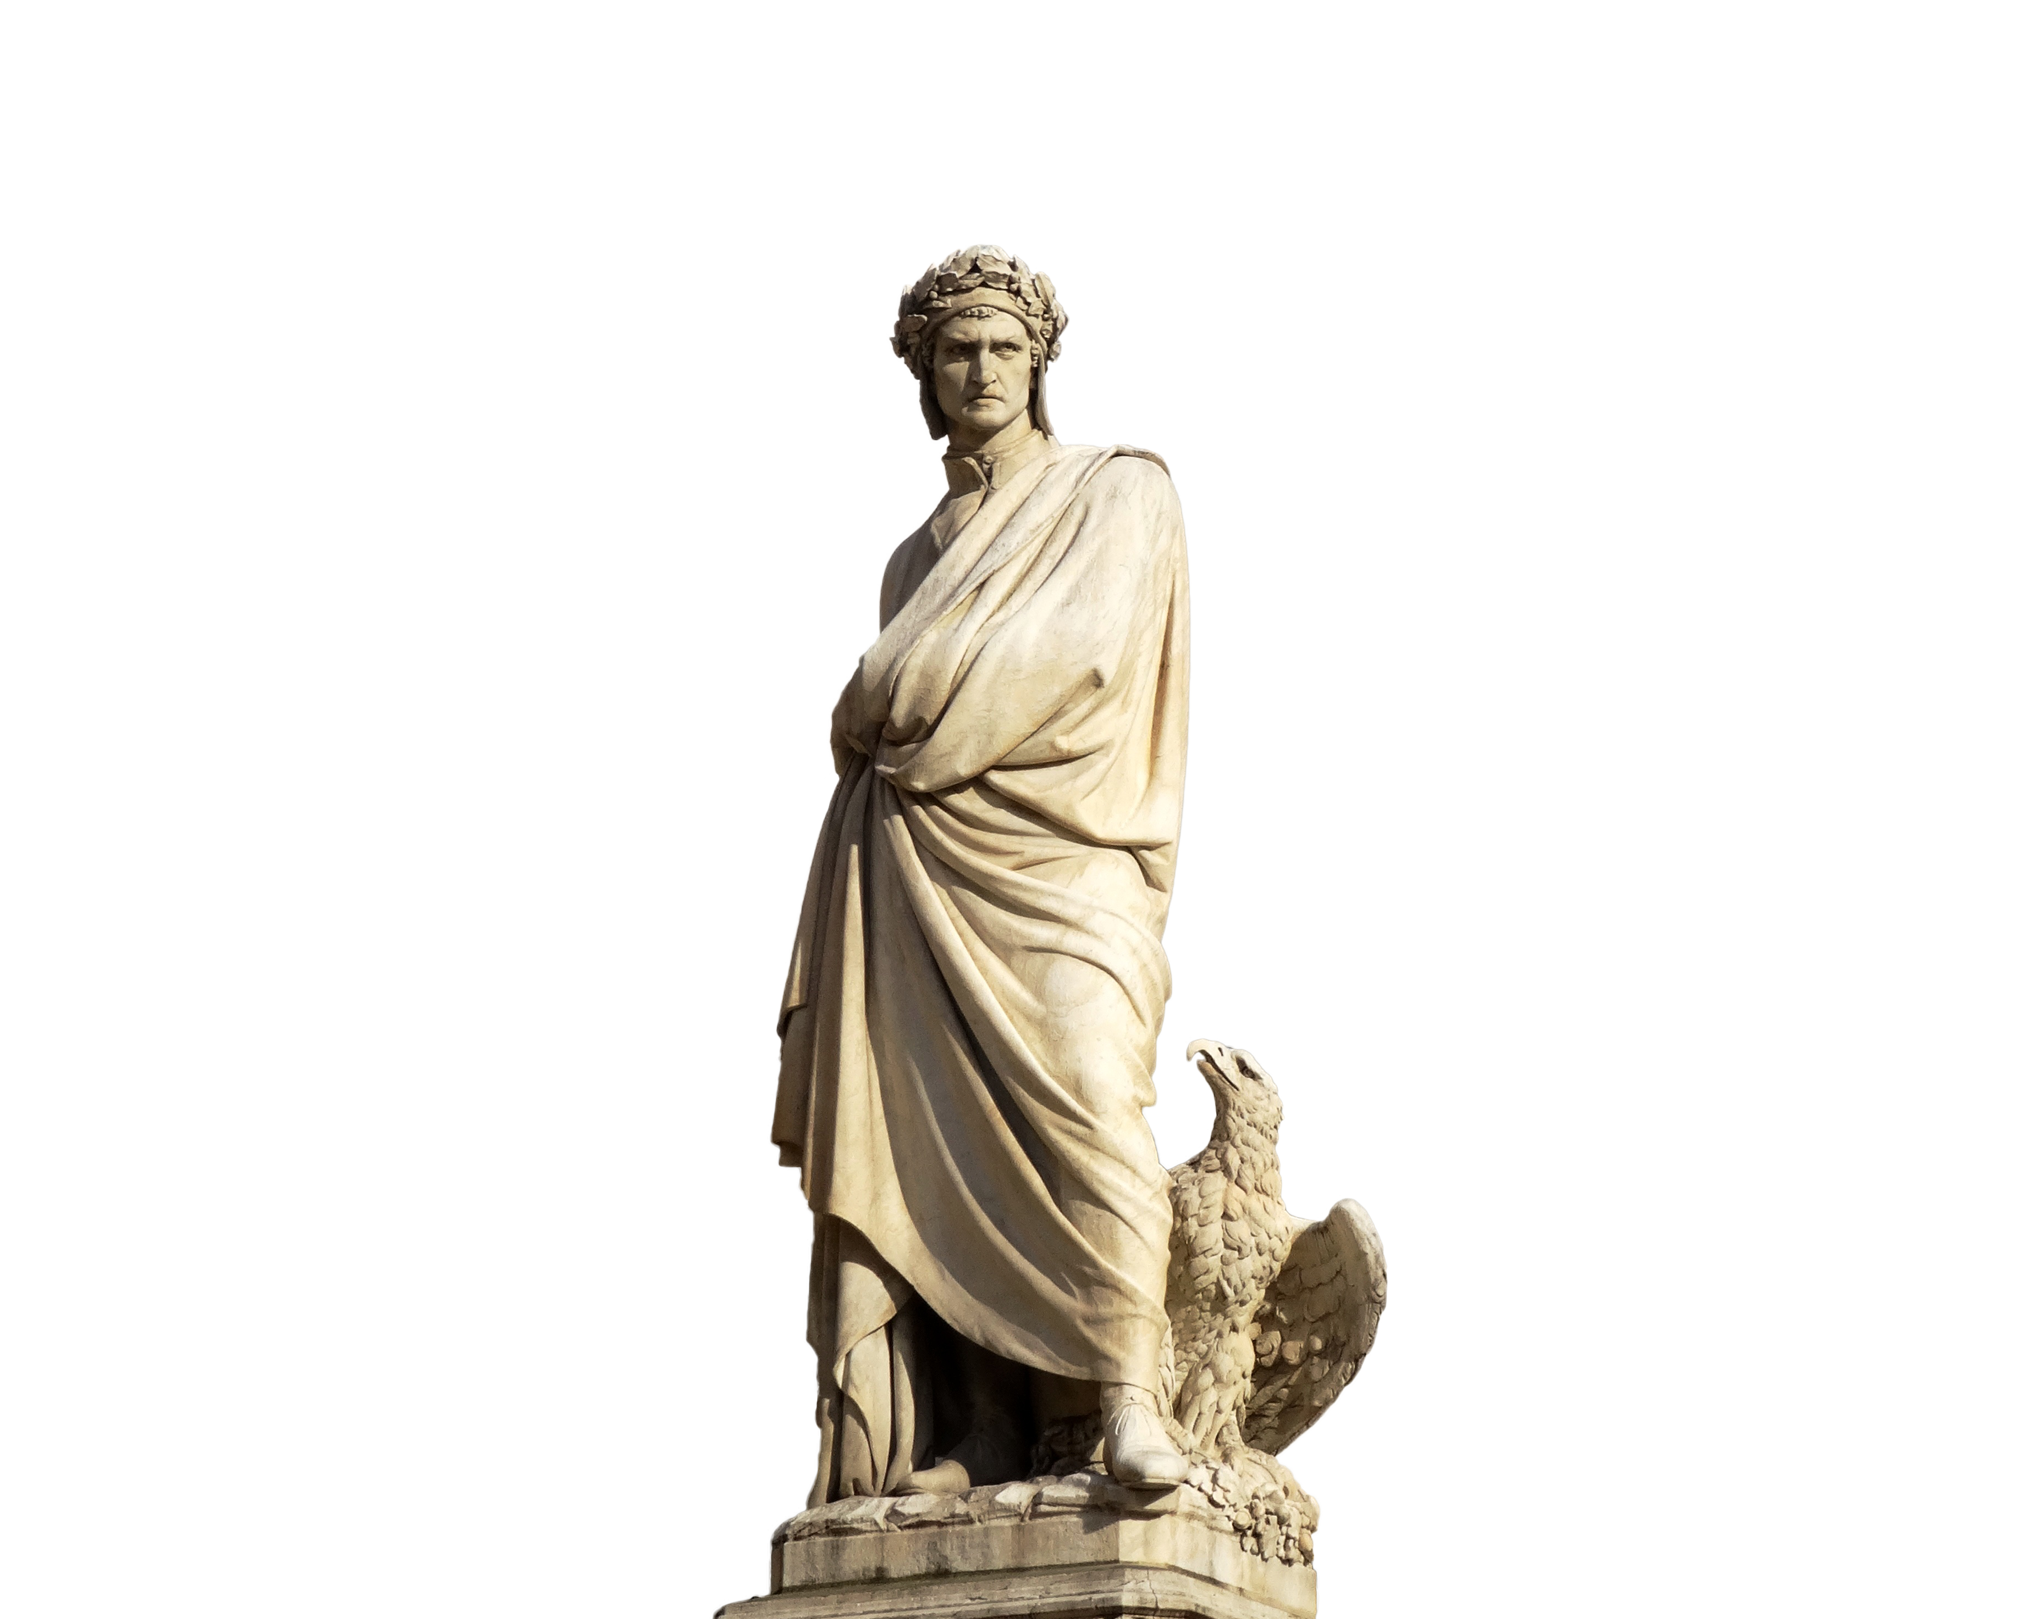

BÀI 8: MĨ THUẬT VIỆT NAM THỜI KÌ TIỀN SỬ (2 tiết)

Slide 3

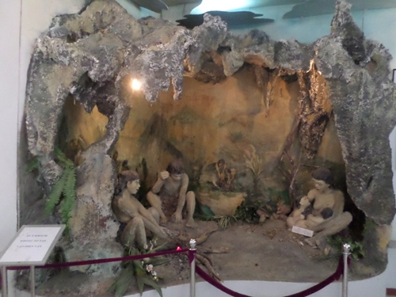
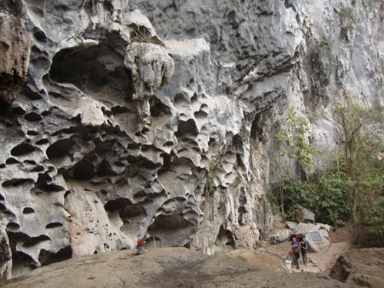
Khu di tích khảo cổ học Thần Sa, Thái Nguyên
Bảo Tàng di tích Khảo cổ Bắc Sơn

Slide 4
KẾT LUẬN
Mĩ thuật Việt Nam thời kì tiền sử được biết đến qua một số di sản mĩ thuật của nền văn hoá Tràng An (khoảng 300 000 năm trước Công nguyên), Hoà Bình (khoảng 10 000 năm trước Công nguyên), Bắc Sơn (10 000 - 8000 năm trước Công nguyên),...

Slide 5
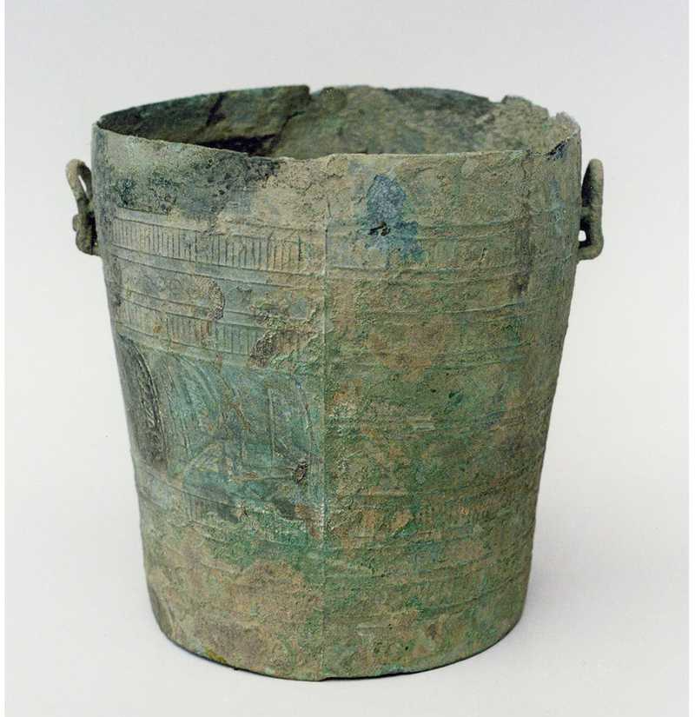
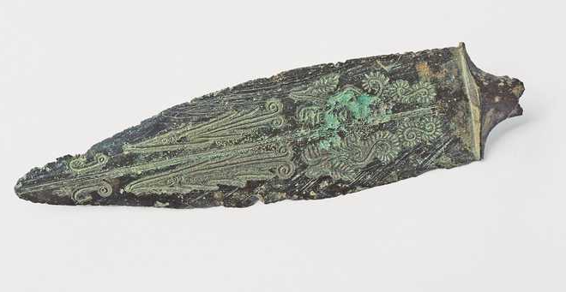
Một số di sản mĩ thuật Việt Nam thời tiền sử
Dao găm bằng đồng
Đồ đựng bằng đồng

Slide 6
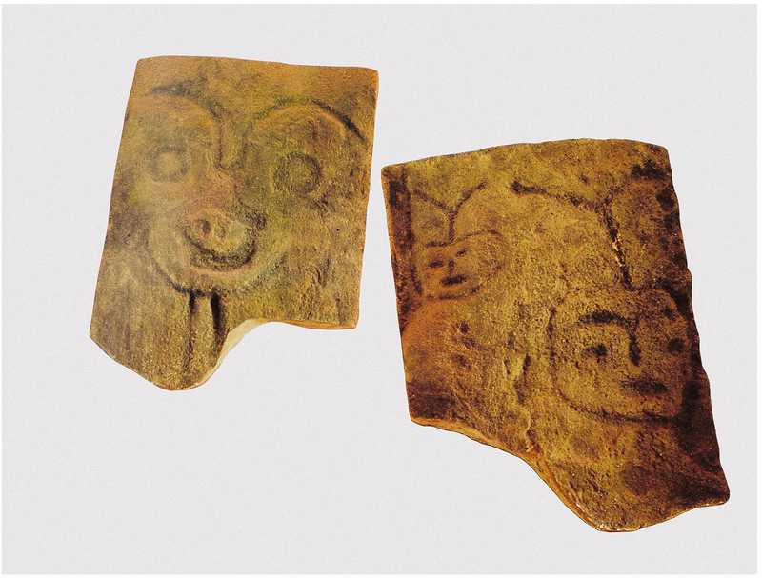
Một số di sản mĩ thuật Việt Nam thời tiền sử
Hình khắc trên vách đá hang Đồng Nội, Quảng Bình

Slide 7
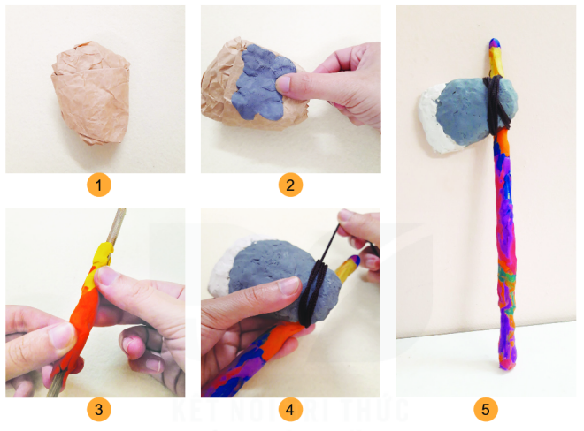

01
02
03
Các bước thực hiện
Gấp giấy tạo hình lưỡi rìu
Lựa chọn màu, miết đất nặn lên lưỡi rìu
Miết đất nặn lên que gỗ tạo cán rìu

Slide 8

HƯỚNG DẪN VỀ NHÀ
01
02
Xem trước bài 3, SGK Mĩ thuật 6.
Chuẩn bị đồ dùng học tập cho bài 3.

Slide 9
CẢM ƠN CÁC EM
ĐÃ LẮNG NGHE BÀI GIẢNG!

